Slide 1

RULANDO
El Planificador mediante grafos de planificación.

Slide 2

¿Por qué Rulando?
Graphplan: Avrim Blum y Merrick Furst en 1995.

Slide 3
El Formalismo PDDL
“Planning Domain Description Language”.
Drew McDermott en 1998 inspirándose en STRIPS y en ADL.

Slide 4
Constantes (Mayúsculas): Objetos del Mundo.
Variables (Minúsculas): Cualquier objeto del problema.
Símbolos de predicado: Propiedades de los objetos.
Símbolos de acciones: Operadores.

Slide 5
Átomos: fórmulas de la forma P(o1,…,o2). Siendo P un predicado y sus argumentos constantes o variables.
Literales: átomos o negación de átomos.
Cerrados: Si no contienen variables.

Slide 6
Estados: Lista de literales cerrados. Se define “estado inicial” como el estado que tenemos antes de aplicar ningún operador.
Objetivos: Estado que se satisface cuando nos encontramos en un estado que cumple sus átomos positivos y ninguno de sus negativos.
Operadores: Son acciones que se puede ejecutar en base a unas precondiciones y que generan unos efectos. Las precondiciones son un conjunto de literales que deben estar en el estado actual y los efectos son literales que modifican el estado actual cuando se aplica el operador.

Slide 7
Definición de Plan:
Problema de planificación: Realizar un plan para llegar a un objetivo.
Plan: Encontrar una secuencia de acciones válidas.
Solución: Encontrar un plan que desde el estado inicial nos lleve al objetivo.

Slide 8
¿Por qué GraphPlan?

Slide 9
Graphplan: Algoritmo de planificación.
Se basa en 2 partes:
1. La expansión de la gráfica.
2. La extracción de la solución.

Slide 10
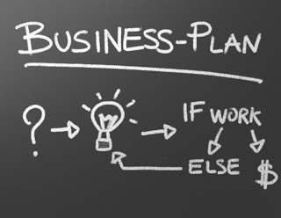
Expansión de la gráfica

Slide 11
Expande el grafo hacia adelante mediante capas:
Capa de Literales.
Capa de Acciones.
3. Enlaces Mutex entre Literales.
(Soporte inconsistente y Efectos Excluyentes)
4. Enlaces Mutex entre Acciones.
(Interferencia, Efectos Inconsistentes y Necesidades que compiten)
¿HEMOS ENCONTRADO EL OBJETIVO?

Slide 12

Extracción de la solución

Slide 13
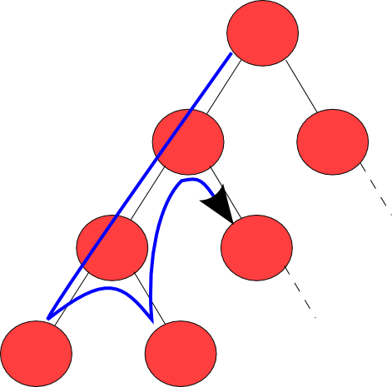
Búsqueda Backtracking.
Acciones cuyos efectos son objetivo.
Literales que cumplen sus precondiciones.
2. Extracción de la secuencia de acciones.
Ignorar acciones de persistencia.
Sacar planes de los subconjuntos.

Slide 14
Problemas
“La mayoría de las personas gastan más tiempo y energías en hablar de los problemas que en afrontarlos.” Henry Ford.

Slide 15
Problema de Mike
Mike es una persona que sin quererlo ni tomarlo trabajaba como policía en una comisaría, salió de casa a las 8.00 a.m. de la mañana para ir a trabajar y para su horror se encontró que el mundo estaba lleno de zombies, es decir criaturas no muertas que buscan carne humana y cerebros.
Mike, no quiere morir pero tiene un problema: Su pistola está descargada. Él tiene balas en el bolsillo y sabe cargar el arma y disparar. Se ha encontrado con un zombie con pinta de vagabundo que va a hacia él.
Mike, que es fan de las películas de zombies sabe que le tiene que disparar en la cabeza y lo reconoce como tal al instante. El zombie se está acercando pero aún está lejos con lo que le da tiempo a pensar un plan para realizar.

Slide 16
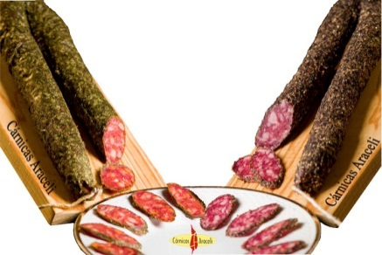
Problema del Salchichón
A Manolo le encanta el salchichón así que decide crearse su propio salchichón para ello sabe que tiene que tener primero un cerdo pero luego no sabe muy bien qué hacer si tiene que alimentarlo o matarlo o convertirlo en salchichón se ha hecho un lío entero y decide usar a “Rulando” para que le planifique un plan de cómo conseguir su tan ansiado salchichón.

Slide 17
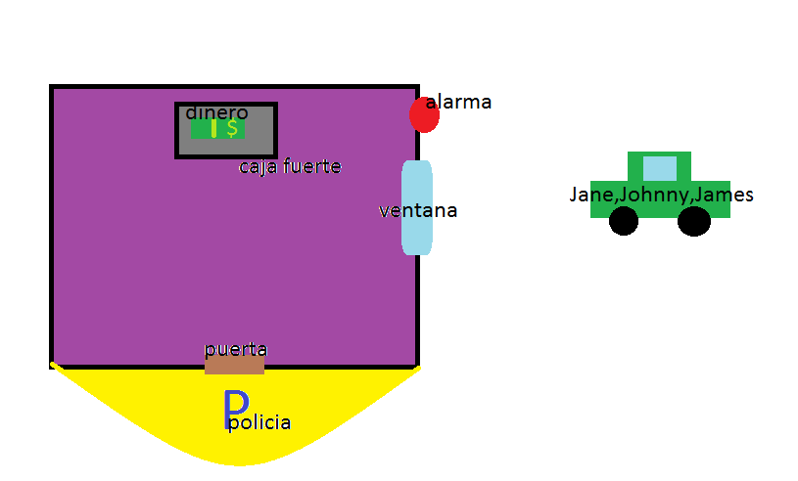
Problema de los Ladrones

Slide 18
Conclusión
Útil y necesario en muchos casos.
Otras formas de resolverlos.
Graphplan es un algoritmo completo.

Slide 19
Gracias por la atención
https://www.youtube.com/watch?v=P7Cd3C9qGJM
Primavera – Ludovico

Slide 20
Referencias Bibliográficas
S. Russel, P. Norvig. Inteligencia Artificial: un enfoque moderno, Capítulo 10: Planning, Prentice-Hall, 3ª ed. (2010).
José Luis Ruiz Reina. Tema 8: Planificación Inteligencia Artificial I, 2012
Pedro Garduño Carmona. Tesis: Sistemas de planeación basados en el enfoque de aútomatas finitos.
Wikipedia. Formalismo PDDL.
A. Márquez, C. Del Valle, R. M. Gasca, M. Toro, Especificación PDDL de un Dominio de Ensamblaje.
Gerardo Parra, Sobre la Revisión de Planes en Agentes Inteligentes.

Slide 21
Trabajo realizado por: Alfonso Gastalver Llamas
https://www.youtube.com/watch?v=-ZJDNSp1QJA
Comptine d’un autre été l’après midi – Yann Tiersen

